Slide 1
本周总结
校历第九周
一个星期又过去了
令人唏嘘的是上周给自己布置的任务没有完成，也就是说没有看到指针，也没有运用指针，不过上周留下的悬念却已经解开了。

Slide 2
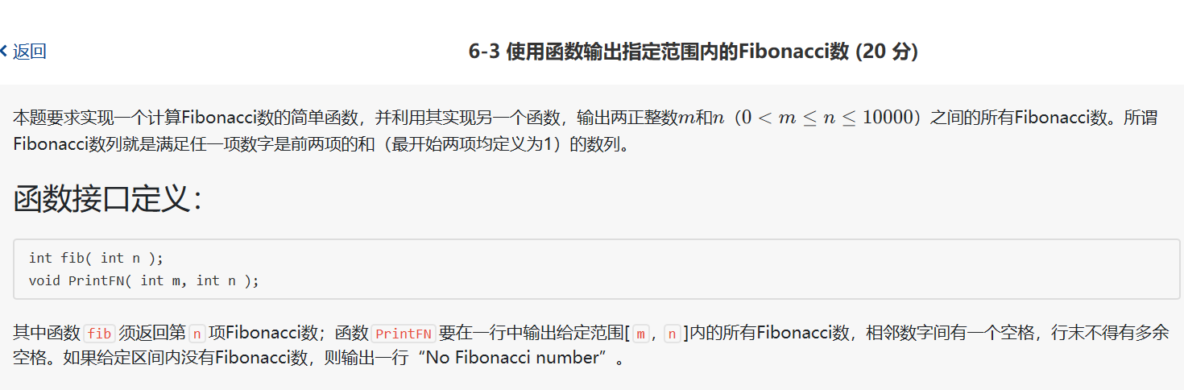
没错，就是这一题，第一个函数返回第N个斐波那契数自然是没什么问题，主要就在第二个函数的修改上，在这个过程中也遇到了一点麻烦。
我之前用的方法是设定一个数组，然后将一个很大范围内的所有斐波那契数放入数列中，最后输入范围之后在该范围中挑选是否存在斐波那契数，这样带来的问题是虽然范围很大，超过了题目所给出的范围，一定能包含要用到的所有数，但它终究是有范围的，超过了就无法得到答案。
后来我改为从一开始找，直到到达m与n的范围内，若存在，即输出，若不存在，即打印No Fibonacci number
结果却是想的很好，事实打脸啊，我用的是最笨的比较法，拿出一个数跟一个范围内的所有斐波那契数比较，并且保证该范围的最后一项一定比这个数大，从而判断该数数是否为Fibonacci数， 直到找出范围内的所有数！

Slide 3
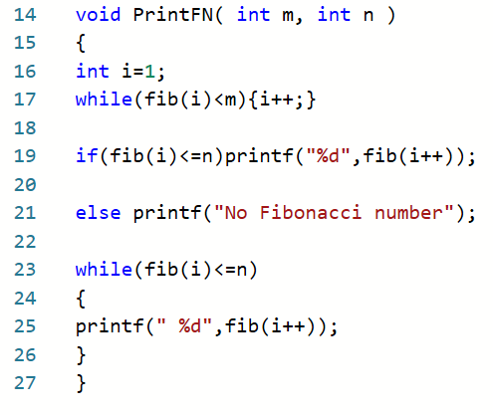
结果可以想到：运行超时。
最后又改了一种判断方案，那就是不从每一个数的判断入手，而是从每一个斐波那契数入手，终于是得到了正确的方案，并且代码十分简洁。

Slide 4
本周听课总结： 第一遍过的很快，理所当然地忽略掉了一些东西，所以再看一边之后，一些东西又加深了印象。
算数运算符和算数表达式
自增自减运算
表达式是有值的，赋值语句也不例外；
”%“是模运算，所算的数必须整数，我曾因这个错过一次；
一个signed型与unsigned型计算时，无论signed是正还是负，都要转化为unsigned型进行运算；
float型参与运算时一定要转换为double型，char,short型参与运算时一定要转换为int型。
++/--只能用于变量，不能用于表达式！
比如：i++ ✔；而（-i）++❌
值得一提的是：（++i++）也是错的

Slide 5
一个小细节
在visualC++中，对于一条包含了多个表达式的输出语句而言，系统先计算（不是打印）右边的表达式，再计算左边的表达式
左<====右
也就是说右侧的表达时如果改变了左边即将打印的变量的值，那么最后打印出来时这个值真的被改变了。
我们目前所用的编译器是DEV C++，在我自己用几个数据跑过之后发现DEV既有与VC相同的地方，也有不相同的地方，所以以后在不了解自己所使用的编译器的情况下，尽量不要用这种”我以为可以“的语句，以免造成不不必要的麻烦。

Slide 6
关于位运算符的一些注释
位运算符有：按位与（&），按位异或（^），取反运算符（~），左移（<<）和右移(>>)等
其中，异或(^)与或(|)顾名思义是相反的运算，异或在相同时为“0”，相反时为“1”.
左移和右移有需要注意的地方：
左移：将一个数的个二进制位全部左移若干位，高位左移后溢出，舍弃不起作用。例如aa=15:00001111，左移两位得00111100,即60.在只溢出零的情况下，左移n位相当于乘以二的n次方。
右移运算相反，但存在补位的问题，即：1.对于无符号的数，右移时补零。
2.对于有符号的数，若符号位为零，则补零，若为一，补一还是补零还是取决于所用的计算机系统。

Slide 7

位运算符可以像算数运算符一样，与赋值运算符可以组成复合赋值运算符，如：
这就相当于a&=b与a=a&b等价
还有一个关于a,b的值互换的问题：
首先我们之前的方法是int a,b,c;
a和b是要互换的数，这就需要第三个变量来帮助互换，现在运用位运算可以不依靠第三个变量就能实现，而且更加简洁：
a=a^b;
b=b^a;
a=a^b;

Slide 8
本周总结
到此结束

